Slide 1
Scuola, innovazione
e rapporti con il territorio
Anna Laura Marini – MIUR
Montecatini 29-30 marzo 2012

Slide 2
Il riordino degli Istituti Tecnici e degli Istituti Professionali ha previsto:
la definizione di un numero contenuto di indirizzi riferiti ai settori produttivi di importanza nazionale, in sostituzione degli oltre 900 previgenti indirizzi;
Il rafforzamento del raccordo con il territorio ed il tessuto produttivo;
lo sviluppo di metodologie innovative, basate sull’impiego diffuso dei laboratorii esteso a tutti gli ambiti disciplinari;
la proposta di nuovo modelli organizzativi per sostenere il ruolo delle scuole come centri di innovazione.

Slide 3
Dai regolamenti...
Gli istituti … “possono dotarsi, nell'esercizio della loro autonomia didattica e organizzativa, di un comitato tecnico-scientifico, senza nuovi e maggiori oneri per la finanza pubblica, composto da docenti e da esperti del mondo del lavoro, delle professioni e della ricerca scientifica e tecnologica, con funzioni consultive e di proposta per l'organizzazione delle aree di indirizzo e l'utilizzazione degli spazi di autonomia e flessibilità; ai componenti del comitato non spettano compensi ad alcun titolo;” (D.P.R. 15 marzo 2010, n.87, n.88, n.89)

Slide 4
Dalle Linee guida...del primo biennio
[…] Pur non essendovi una specifica regolamentazione in materia, la costituzione del CTS non può che essere formalizzata con apposite delibere degli organi collegiali della scuola nel rispetto dei ruoli istituzionali di ciascun organo. Per esigenze di trasparenza e correttezza istituzionale, costituiscono parti integranti di tali delibere l’atto costitutivo e il regolamento di funzionamento che ne definiscono la composizione anche in ordine alle competenze dei propri membri (coerenti con le caratteristiche dell’istituto e le finalità del CTS), le funzioni, le modalità organizzative e forme di comunicazione e di cooperazione con gli organi collegiali dell’istituto, nel rispetto delle loro specifiche competenze. (Linee guida per il passaggio al nuovo ordinamento, D.P.R. 15 marzo 2010, articolo 8, comma 3)

Slide 5
Dalle Linee guida...del secondo biennio ed ultimo anno
[…] Per sostenere l’azione di orientamento, i Dipartimenti, i Comitati Tecnici Scientifici, i docenti, i Consigli di classe, con l’apporto delle figure strumentali, possono organizzare – e organizzano già in molti casi - attività che mettano in grado lo studente, a conclusione del percorso quinquennale, di:
utilizzare strumenti per la ricerca attiva del lavoro e delle opportunità formative (redazione e diffusione del CV, autovalutazione e verifica delle proprie conoscenze, ecc.)
valutare le proprie capacità, i propri interessi e le proprie aspirazioni (bilancio delle competenze) anche nei confronti del lavoro e di un ruolo professionale specifico;
riconoscere i cambiamenti intervenuti nel sistema della formazione e del mercato del lavoro;
sviluppare competenze metodologiche finalizzate ad assumere decisioni. (Linee guida per il passaggio al nuovo ordinamento, secondo biennio ed ultimo anno D.P.R. 15 marzo 2010, articolo 8, comma 3)

Slide 6
Dai regolamenti...
Gli istituti … possono costituire, nell'esercizio della loro autonomia didattica, organizzativa e di ricerca, senza nuovi e maggiori oneri per la finanza pubblica, dipartimenti, quali articolazioni funzionali del collegio dei docenti, per il sostegno alla didattica e alla progettazione formativa (D.P.R. 15 marzo 2010, n.87, n. 88).

Slide 7
Il monitoraggio delle linee guida del primo biennio
Uno specifico approfondimento per la valenza innovativa dei CTS e dipartimenti è stato previsto nell’ambito del monitoraggio L.G. primo biennio affidato all’Ansas-Indire
Il monitoraggio è stati realizzato online dal 7 dicembre 2011 al 14 gennaio 2012
Ha coinvolto complessivamente 1.472 pari al 48,4% dei 3.016 istituti statali e paritari
Alcuni dati dal rapporto in fase di elaborazione

Slide 8
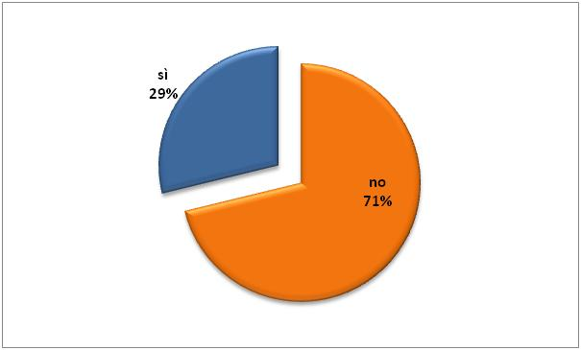
Esiti monitoraggio – Applicazione Linee guida primo biennio.
I Comitati Tecnico Scientifici costituti (val.%)
Dei 1.422 istituti che hanno risposto alla rilevazione, il 29% (pari a 409 scuole) ha dichiarato di aver costituito il CTS mentre il restante 71,% (pari a 1.013 scuole) non l’ha costituto.

Slide 9
Esiti monitoraggio – Applicazione Linee guida primo biennio.
Dalla rilevazione è emerso che la componente interna si configura come numericamente maggiore rispetto alla componente esterna:
nei CTS sono presenti da 1 a 5 docenti per il 65,3% dei casi e da 6 a 10 nel 27,9%;
nei CTS rilevati sono sempre presenti i Dirigenti Scolastici ed i DSGA;
nel 58,1% dei casi sono presenti da 1 a 3 esponenti del mondo del lavoro; nel 18,7% più di 4;
nel 20,4% dei CTS non è presente detta categoria;
il 45,2% dei CTS prevede da 1 a 4 rappresentanti del mondo della ricerca;
nel 59% dei casi sono presenti da 1 a 3 esponenti del mondo delle professioni.

Slide 10
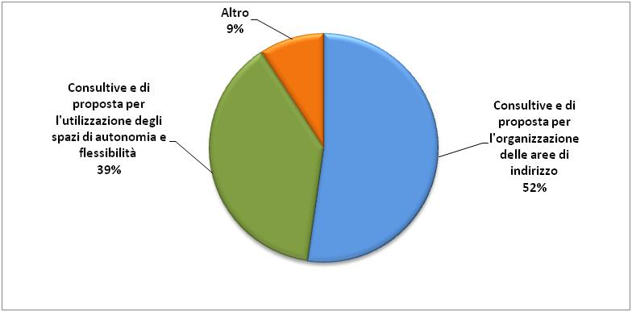
Esiti monitoraggio – Applicazione Linee guida primo biennio.
Le funzioni del CTS

Slide 11
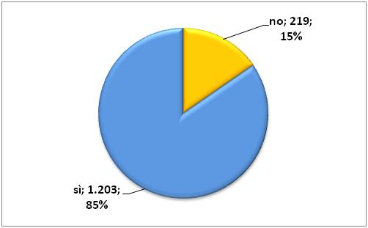
Esiti monitoraggio – Applicazione Linee guida primo biennio.
I dipartimenti costituiti (v.a. e val.%)

Slide 12
Esiti monitoraggio – Applicazione Linee guida primo biennio.
I dipartimenti
Il 96,6% dei 1.472 istituti scolastici tecnici e professionali che hanno partecipato alla rilevazione ha risposto alla sezione dedicata ai dipartimenti: di questi hanno risposto affermativamente l’85% (1.203)
Il 70,8% (805) ha costituito almeno un dipartimento disciplinare
Il 65,9% (789) almeno un per asse culturale
Nel 56,3% (766) degli istituti sono stati costituti dipartimenti interdisciplinari
Nel 9,5% (113) degli istituti è stato costitutito un dipartimento di tipo diverso.

Slide 13
Le azioni da intraprendere
1. Monitoraggio
2. Supporto
3. Documentazione e ricerca

Slide 14
Azioni da intraprendere
1. Monitoraggio
Azioni promosse dalle scuole per la diffusione e per l’analisi dei temi caratterizzanti le Linee Guida per il secondo biennio e quinto anno
Dipartimenti e CTS
Utilizzo quota di autonomia (20%)
Orientamento in ingresso, in itinere, in uscita
Valutazione delle competenze
Opzioni (10 per I.T; 10 per I.P.)
Alternanza Scuola- Lavoro/ IFS

Slide 15
Azioni da intraprendere
2. Supporto
TEMI :
Potenziare il rapporto tra area generale e area di indirizzo
Doppia natura del quinto anno (apertura al mondo del lavoro, orientamento alla scelta post-secondaria, tirocini formativi, ITS)
Contestualizzazione dei risultati di apprendimento delle Schede disciplinari, relative alle articolazioni e alle opzioni
Cittadinanza attiva e Costituzione
Gestione delle quote di autonomia
AZIONI :
Conferenze di servizio a livello distrettuale e interdistrettuale
Attività interprovinciali
Iniziative online
Seminari regionali rivolti alle istituzioni scolastiche, in presenza e/o in videoconferenza
DIFFUSIONE:
Ansas-Indire : Esiti monitoraggio (Risultati delle azioni, CTS, ASL, AUTONOMIA…)
Reti scolastiche e istituzione poli tecnico-professionali realizzati anche tra Regioni.

Slide 16
Azioni da intraprendere a cura ANSAS-INDIRE
3. Documentazione e Ricerca
Raccolta e studio
di materiali
Ricognizione online, secondo specifici criteri, di esperienze didattiche relative all’applicazione delle Linee Guida ( ANSAS-INDIRE)
Individuazione di scuole che abbiano attivato modelli significativi a livello organizzativo-gestionale
Individuazione delle attività realizzate dalle Reti
Identificazione di attività di valorizzazione del Riordino
Indicazioni orientative su:
Aspetti organizzativi e gestionali
Apprendistato formativo
Apertura, soprattutto del quinto anno, al mondo del lavoro
Modelli didattici per :
Didattica laboratoriale applicata a tutte le discipline del curricolo
Progettazione, valutazione e certificazione per competenze
Cittadinanza attiva e Costituzione

Slide 17
Art. 52 Dl n. 5/2012- Semplificazione e promozione del’istruzione tecnica-professionale e degli ITS
Decreto MIUR MLPS – MEF d’intesa con la Conferenza permanente per i rapporti tra Stato, le Regioni e Province autonome che adotta:
Linee guida per
Offerta coordinata a livello territoriale tra i percorsi degli istituti tecnici, professionali e di IeFP
favorire costituzione dei poli tecnico-professionali
Promuovere percorsi in apprendistato

Slide 18
Art. 52 Dl n. 5/2012- Semplificazione e promozione del’istruzione tecnica-professionale e degli ITS
Decreto MIUR MLPS – MEF d’intesa con la Conferenza permanente per i rapporti tra Stato, le Regioni e Province autonome che adotta:
Offerta coordinata ITS in ambito nazionale
semplificare organi fondazioni ITS

Slide 19
Poli tecnico professionali
– art. 7 comma 10 , D.p.r. 275/99
art. 13 comma 2 , L. 40/2007
DPCM 25 gennaio 2008
DPR n. 88 , 15 marzo 2010
DPR n. 87, 15 marzo 2010

Slide 20
Poli tecnico professionali
Sono costituti da una rete di soggetti organizzati in una struttura consortile che perseguono, all’interno di una stessa filiera obiettivi didattici differenziati per garantire una offerta organica sulla base di una base di una programmazione condivisa

